Slide 1


사회복지현장실습을 위한 오리엔테이션
실습 신청 방법과 유의사항
2023.04.06. 목

Slide 2

사회복지현장실습의
일정 및 진행과정
1

Slide 3
1. 사회복지현장실습 관련 일정
3 / 14
01
02
03
실습 전
실습 중
실습 후
3-6월
실습 오리엔테이션
실습기관 결정 및 실습 신청
실습 준비이론 교육
7-8월
실습실행: 실습 현장 지도
“사회복지현장실습” 과목 신청!
9-11월
사회복지 현장실습 :학교 수업
실습 보고회 & 실습 평가회
Notes:
-지금 하고 있는 실습 오티가 1차이고 6월에 있는 실습 안내 및 기초교육이 2차 오티인데 이 두가지 오티는 수업의 출석점수로 반영된다.
-실습기관마다 공고가 늦게 뜨기도 해서 실습신청이 4-6월까지 늦춰질 수도 있다.
-6월 중에 있을 실습 안내 및 기초교육의 내용은 실습을 나가기 전 알아야 할 이론이나 기술, 실습일지 및 보고서 작성 등을 비롯해 인권문제 및 성폭력 문제도 포한된다.
-실습보고회는 3-4학년이 발표하고 대상은 1-2학년이다. 아직 정확한 날짜는 미정이나 주로 11월 20일 이후 수/목요일에 실시된다.

Slide 4

4 / 14
2. 사회복지현장실습 관련 일정 및 과업
실습 전
4월 실습 오리엔테이션
사회복지현장실습 오리엔테이션
일시: 2023. 04. 06. 목 (17:00~18:00)
장소: 종합강의동 강당 (종-강당)
4-5월 실습기관 결정 및 실습 신청
실습지 선정: 4-5월
실습신청 공문 발송: 4-6월 중순까지
*단, 기관 별 실습생 모집 기간이 상이할 수 있음
6월 실습 준비이론 교육
일시: 추후 공지 예정
실습 전 필수 수강
실습에 필요한 기술, 지식에 대한 검토
실습 중에 발생할 수 있는 문제나 어려움에 대한 안내 및 질의 응답

Slide 5
실습 중
7-8월 실습 실행: 실습 현장 지도
실습 활동: 7-8월
주요 활동 내용
실습생들의 실습 활동
기관 및 학교의 슈퍼비전 실시
사회복지현장실습
과목 신청!!!
실습 후
9-11월 사회복지 현장실습: 학교수업(사회복지현장실습 수업)
일정: 9-11월
사회복지현장실습세미나 수업 진행
수강신청 반드시 필요
11월 실습 보고회 & 실습 평가회
일정: 추후 공지예정
-포트폴리오 시상
-만족도 조사 결과 보고
-예비 사회복지사 선서식
*학과 사정에 따라 일정이 변경 될 수 있음

Slide 6
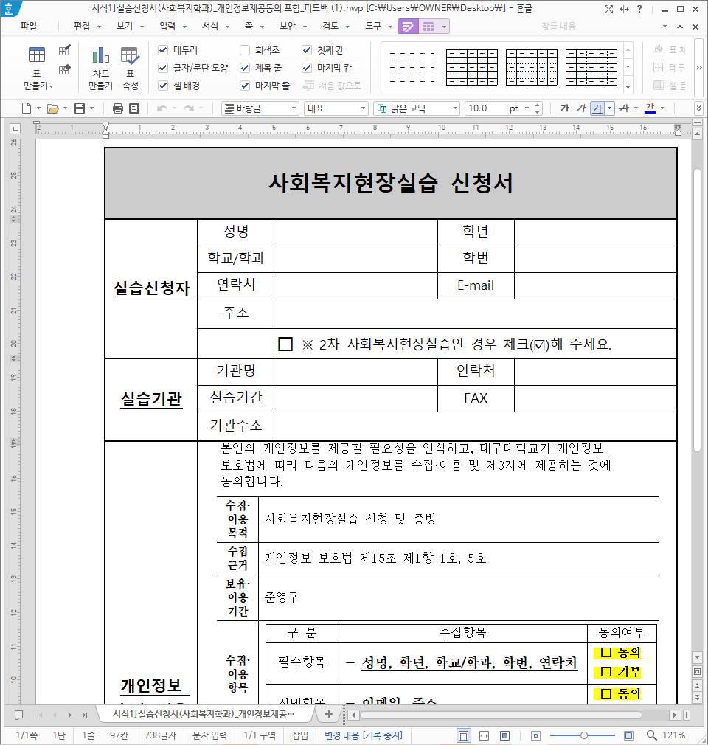
3. 신청서 서식
6 / 14
대구대 사회복지학과 홈페이지(http://dsw.daegu.ac.kr) 에서
공지 사항 > 서식 자료실 > 2023년 사회복지 실습 서식 자료> 실습신청서
 아래와 같은 실습신청서 다운 받아 공란(빈칸)없이 작성하여 학과 사무실에 제출.
Notes:
신청서 작성 시 실습기관명을 정확히 기재하도록 요청하기. 홈페이지나 기관과 통화시 문의하여 정확한 명칭 기재하도록

Slide 7
4. 실습신청시 주의사항
7 / 14
★ 실습신청서 제출시
사회복지현장실습 과목에서 인정받을 기관 1개를 선택하여 신청
기관에 제출하는 신청서와 다르며, 실습 기관이 확정된 경우에
공문 발송을 위해 학과사무실에 제출해야 하는 신청서.
반드시 실습기관과의 상의 및 면접 등을 진행한 후 확정된 경우에 실습신청서를 학과 메일로 제출
사회복지학과 메일: 8506310@naver.com

Slide 8
4. 실습신청시 주의사항
8 / 14
실습을 2곳에서 하는 경우
-실습 신청서를 각각 작성하여, 2장 제출.
-반드시 2학기 사회복지현장실습 과목에서 인정 받고자 하는 기관을
학과사무실에 알릴것.
⇒ 사회복지현장실습 과목에서 인정받지 않는 실습은 학점으로 인정되지 않음.
하지만 실습 기관에는 공문을 발송 해야 하므로 신청서 제출 필요.
⇒ 실습은 동일한 기간에 여러 기관에서 복수로 진행할 수 없음.
⇒ 실습을 진행하고자 하는 기관이 변경되었을 경우 학과 사무실에 알림.

Slide 9
4. 실습신청시 주의사항
9 / 14
ㅇㅁㄴㅇ
실습 2곳에서 진행하는 경우, 사회복지현장실습세미나 과목에서 인정받지 않는 실습 및
실습 인정은 전년도에 받았지만 선택적으로 한번 더 실습을 진행하는 경우
=2차 사회복지 현장실습 체크박스란 작성.
 2023년 사회복지 현장실습 신청서 양식으로 제출

Slide 10
5. 사회복지현장실습 수강신청
10 / 14
★ 2학기(8월) 수강 신청 시,
사회복지현장실습 교과목으로 수강신청하고 학기 중에 세미나 수업에
반드시 출석할 것! (수강신청한 교과목의 담당교수= 실습지도교수)
- 실습하고 난 후, 학기 중에 ‘사회복지현장실습’을 수강해야 최종적으로 실습 인정.
하계방학 실습 후 2학기에 개설되는 ‘사회복지현장실습’을 수강하지 않고 다음 해에
수강신청을 할 경우, 실습으로 인정되지 않음.
* 사회복지사 자격증 발급을 위한 이수과목과 학과 졸업학점을 잘 숙지하여,
학사관리에 차질이 생기지 않도록 유념하시기 바랍니다.
Notes:
세미나 수업은 실습내용을 바탕으로 토론, 피드백 진행(실제 이론 수업을 진행하며 상대평가 )

Slide 11
6. 실습확인서 발급 시 주의사항
11 / 14
★ 실습 확인서
‘실습확인서 '는 학생이 보관하며, 사회복지현장실습 수업
첫 시간에 담당 지도 교수님께 날인을 받아 보관
자격증 신청 시 반드시 원본 제출해야 하는 서류
분실시 기관에서 재발급 받아야 하므로 보관 필수
2021.04.15 개정된 실습확인서로 발급
PDF, 이미지 파일, 스캔, 팩스, 복사본 x

Slide 12
6. 실습확인서 발급 시 주의사항
12 / 14
1) 실습 확인서
- ‘실습 세미나 교수’ 란은 실습 시 기관을 방문하신 교수님이 아닌,
2학기에 수강하는 사회복지현장실습 과목 교수님의 성함을 기재해야 하므로 공란으로 두었다가 수강신청 이후 기재받도록 함.
실습 교육기관 및 세미나 교수, 세미나 란은 비워두고 발급
2) 실습 지도자 평가서
-실습지도자 평가서는 기관에서 학교로 직접 제출해야 함

Slide 13
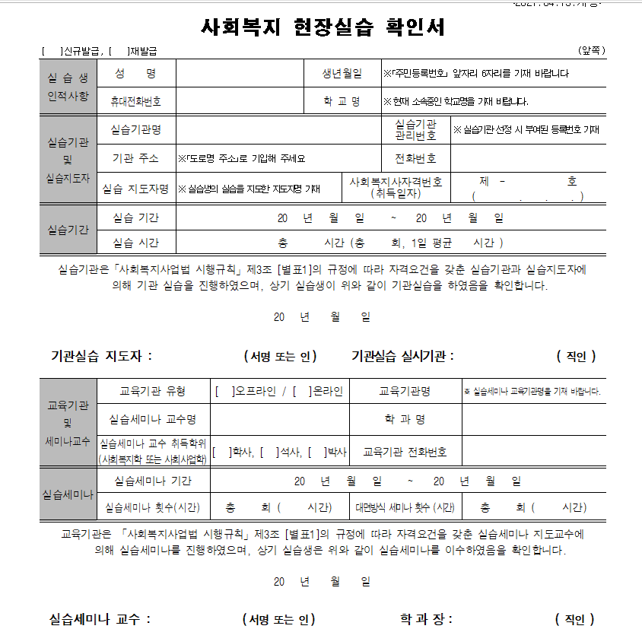
*작성해주세요*
실습기관의
수퍼바이저가 작성
*비워두세요 *
수강신청 한 담당교수가 작성

Slide 14
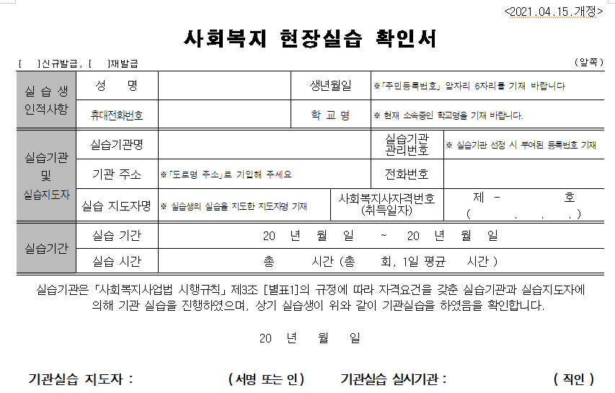
6. 실습확인서 발급 시 주의사항
14 / 14
* 작성해주세요*
Notes:
2017년 5월 23일에 새로이 개정된 실습확인서 양식을 사용하고 기관에 실습지도교수 성명란은 비워달라고 요청하기.

Slide 15
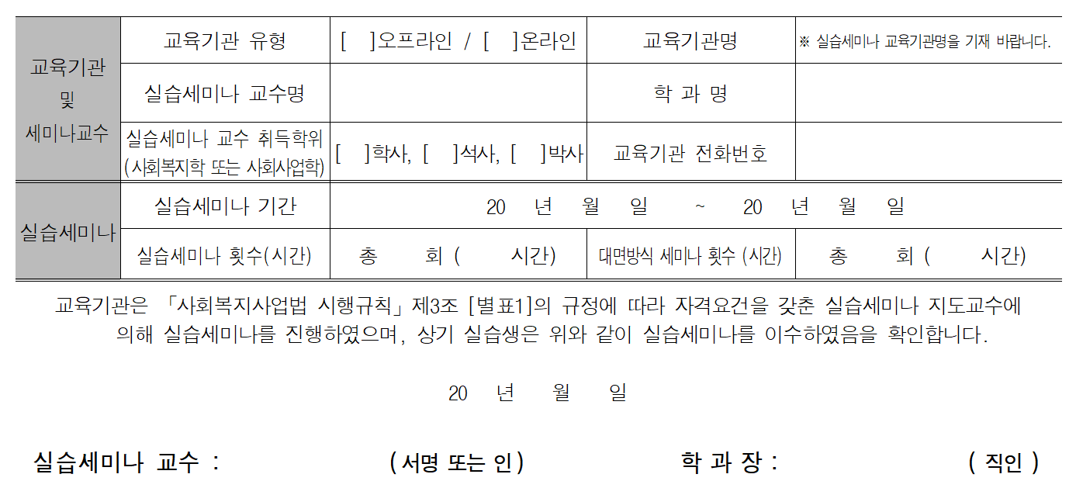
6. 실습확인서 발급 시 주의사항
15 / 14
-학교명을 쓰는 자리이므로 ‘*’의 내용을 지우고 학교명 기입
-실습 슈퍼바이저에게 파일 작성 시 *의 내용 지워줄 것을 요청
* 비워두세요 *
-세미나 기간: 수업 시작일부터 종료인까지
-회: 15(30시간)
-작성일은 수업 종료일로 기입
* 비워두세요 *
* 비워두세요 *
https://lic.welfare.net/lic/na/ntt/selectNttInfo.do?mi=1153&nttSn=237668
Notes:
2017년 5월 23일에 새로이 개정된 실습확인서 양식을 사용하고 기관에 실습지도교수 성명란은 비워달라고 요청하기.

Slide 16
사회복지사 자격증 취득을 위한
교과목 이수 안내
2

Slide 17
1. 사회복지사 자격증 취득을 위한 교과목 이수 안내
17 / 14
1) 사회복지사 자격증 1, 2급 공통 이수 기준
보건복지부령이 정하는 사회복지학 전공 교과목과 사회복지관련 교과목
필수과목 10개, 선택과목 7개를 각각 이수한 자 = 총 51학점 이수
학사학위를 취득한 자 (졸업자)
2) 사회복지사 자격증 1급 이수 기준
사회복지사 1급 국가 시험에 응시 후 합격한 자
Notes:
1급 응시자격은 학교에서 필수 및 선택 이수과목을 듣고 졸업한 후 2급 자격증을 받으면 부여된다.

Slide 18
18 / 14
1. 사회복지사 자격증 취득을 위한 교과목 이수 안내
필수 이수 과목 10과목/30학점 이상 반드시 이수하여야 함
사회복지 조사론 | 인간행동과 사회환경 | 사회복지 실천론 | 사회복지 실천 기술론
지역사회복지론 | 사회복지 정책론 | 사회복지 행정론 | 사회복지 법제론
사회복지 현장실습 | 사회복지학개론
(출처 : 한국사회복지사협회 자격관리센터)
Notes:
아동복지론, 청소년복지론, 노인복지론, 장애인복지론, 여성복지론, 가족복지론, 산업복지론, 의료사회사업론, 학교사회사업론, 정신건강론, 교정복지론, 사회보장론, 사회문제론, 자원봉사론, 정신보건사회복지론, 사회복지지도감독론, 사회복지자료분석론, 프로그램 개발과 평가, 사회복지발달사, 사회복지윤리와 철학

Slide 19
19 / 14
1. 사회복지사 자격증 취득을 위한 교과목 이수 안내
선택 이수 과목 7과목/21학점 이상 반드시 이수하여야 함
가족복지론 | 가족상담 및 가족치료 | 교정복지론 | 국제사회복지론
노인복지론 | 복지국가론 | 빈곤론 | 사례관리론
사회문제론 | 사회보장론 | 사회복지역사 | 사회복지와 문화다양성
사회복지와 인권 | 사회복지 윤리와 철학 | 사회복지자료분석론 | 사회복지지도감독론
산업복지론 | 아동복지론 | 여성복지론 | 의료사회복지론
자원봉사론 | 장애인복지론 | 정신건강론 | 정신건강사회복지론
청소년복지론 | 프로그램 개발과 평가 | 학교사회복지론
(출처 : 한국사회복지사협회 자격관리센터)
Notes:
-의료사회사업론은 우리학과 과목인 의료사회복지론으로 열리고, 학교사회사업론은 학교사회복지론으로 열린다. 교과목 명칭이 동일하지 않으나 내용이 동일하다고 인정되어 동일교과목으로 봐준다.
-한사협에서 선택과목으로 제시한 것 중, 청소년 복지론과 산업복지론, 사회복지지도감독론은 2019년도 사회복지학과 교과 과정에 포함되어 있지 않다.

Slide 20
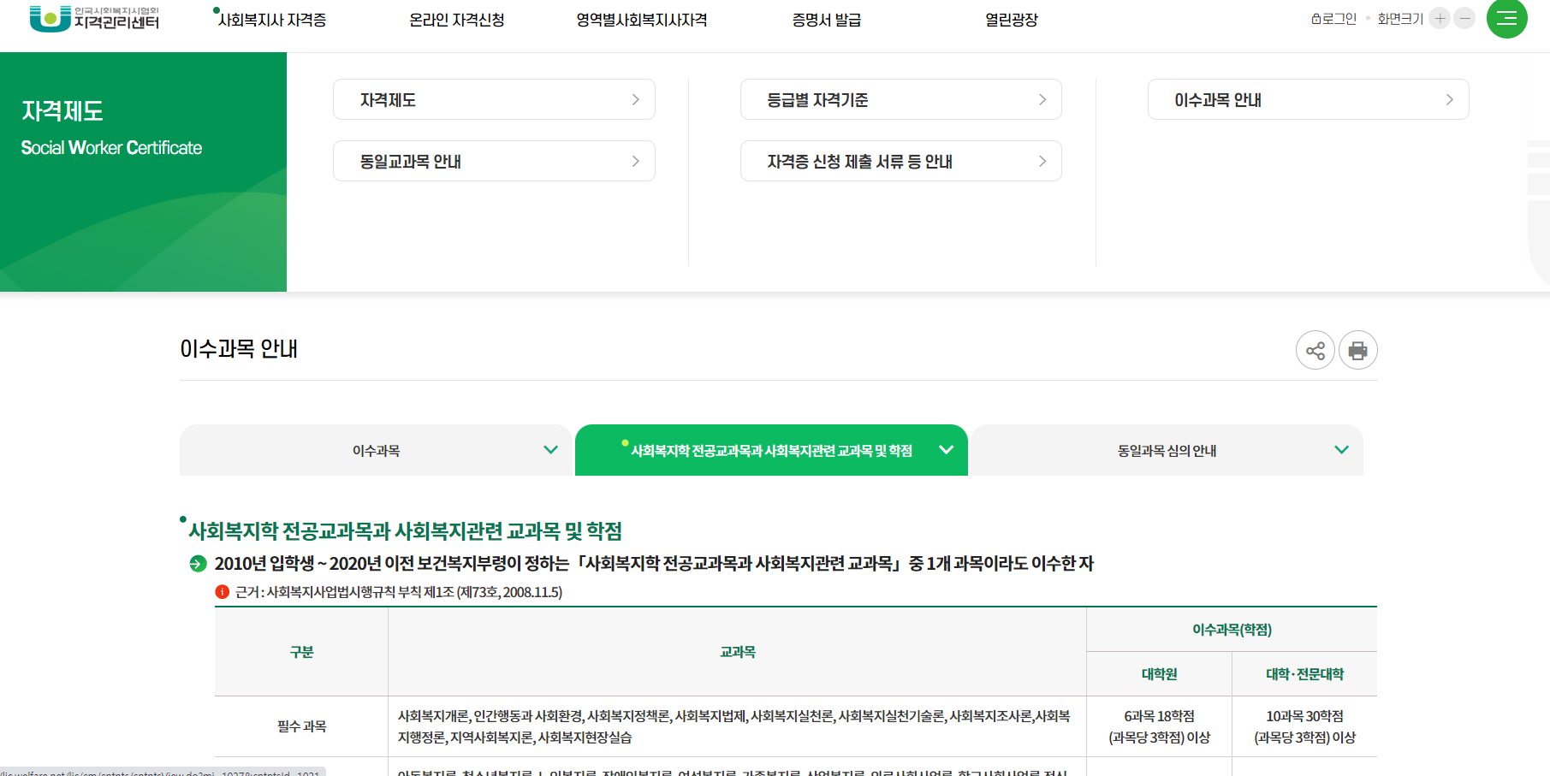
20 / 14
1
2
3

Slide 21
2. 사회복지학과 2023 교과과정 변경 (학년)
21 / 14
교정복지론 (3학년 2학기)
→ 4학년 2학기
사회복지 법제와 실천 (4학년 1학기)
→ 3학년 2학기

Slide 22
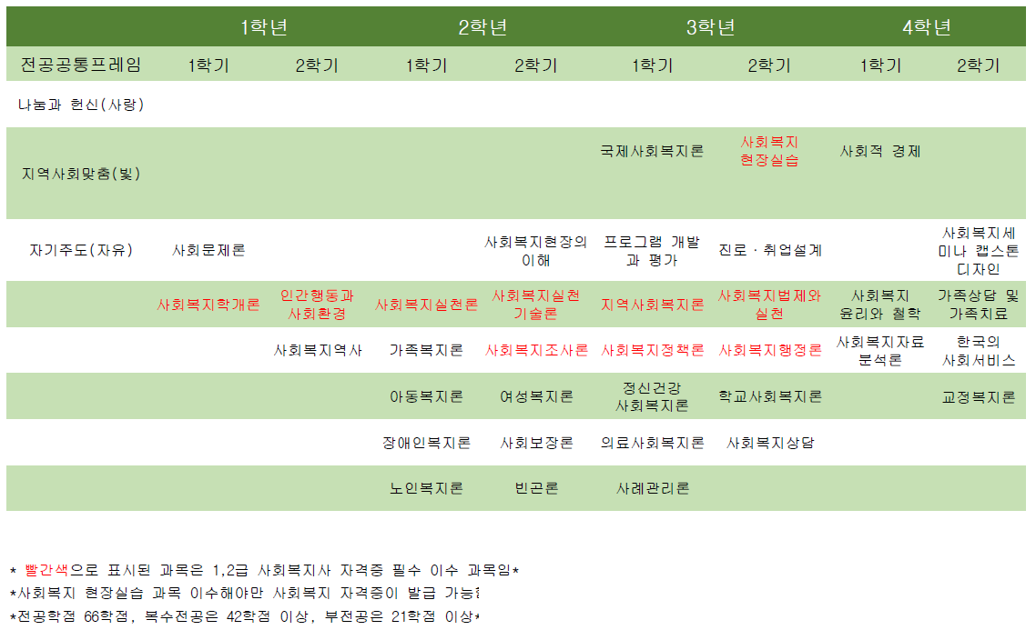
2. 사회복지학과 2023 교과과정 (변경 후)
Notes:
자세한 내용은 학사공고 참고

Slide 23
3. 사회복지학과 학사 안내
23 / 14
사회복지학과 학생
부•복수전공학생
타과
동일교과
전공학점으로 인정됨
전공학점으로 인정됨
(교과구분변경신청서 제출 필요)
전공필수 과목
반드시 사회복지학과에서 개설되는 과목으로 이수하여야 함
예시
ex) 지역사회개발복지학과
[사회복지프로그램개발 및 평가] 이수 시, 전공학점으로 인정 안 됨. =명칭 다름
ex) 산업복지학과 [사회복지실천론] 이수 시, 전공학점으로 인정됨. =명칭 같음
(교과목 명이 한 글자라도 틀릴 시 인정 X)
ex) 사회복지학과 [사회복지실천론] 이수 시, 전공학점(3학점) 인정됨.
ex) 산업복지학과 [사회복지실천론] 이수 시, 전공학점 인정안됨.
3-2 전공필수 ‘진로 및 취업설계‘
Notes:
사회복지학과 학생이 타과의 동일교과목을 이수하여도 전공학점으로 인정이 되지만 한글자라도 교과목 명이 틀리면 절대 인정 안됨.

Slide 24
사회복지현장실습의
목적과 교과목 구성
3

Slide 25

1.사회복지현장실습의 목적
: 예비 사회복지사로서의 업무수행 연습
25 / 14
실제 사회복지사가
업무에 임하는
마음가짐으로!
사회복지현장실습
사회복지 서비스 기관 업무 이해
사회복지 실천 지식 및 기술의 활용 경험
진로 선택 및 취업 준비
Notes:
자신이 사회복지사라는 마음가짐으로 임하고
첫째, 사회복지 서비스 기관 업무를 이해하고
둘째, 사회복지 실천 지식 및 기술의 활용을 경험하고
셋째, 진로 선택 및 취업 준비의 단초를 마련하는 목표를 설정하고 임하도록 한다.

Slide 26
2. 사회복지현장실습의 교과목 구성
26 / 14
기관에서
＂사회복지현장실습” 실시
학교에서
＂사회복지현장실습＂수강
사회복지현장실습 3학점 인정
*자격증 취득을 위한 필수 학점
Notes:
사회복지현장실습과 사회복지현장실습 세미나 수강은 세트이다. 이 두가지를 하여야 비로서 사회복지현장실습 학점이 인정되는것이다.
반드시 실습 세미나는 실습을 한 그 해에 수강신청 하여 들어야 한다.
만약 실습을 하였다 하여도 세미나를 수강하지 않으면 실습 학점이 인정되지 않는다.

Slide 27
사회복지현장실습을 위한 조건과 과업
4

Slide 28
조건
28 / 14
『사회복지사업법 시행규칙』 제 3조 관련
실습시기 및 이수시간
실습기간 선정 시 고려사항
Notes:
2019년 10월에 사회복지사업법 시행규칙이 일부개정으로 사회복지현장실습의 조건을 조정함으로 해서 질적 제고를 하였다.

Slide 29

1-1. 실습시기
29 / 14
〮 사회복지학과 3학년 학생 또는 4학년 학생
〮 사회복지 현장실습 과목 개설 학기 직전 방학 (여름방학!)
* 2021년 실습생부터 사전실습 불인정

Slide 30
1-2. 이수시간
30 / 14
주 40시간 x 4주, 총 160시간 이수
* 2020년 입학생부터 160시간 이수 필수 *

Slide 31
2-1. 사회복지현장실습 기관 조건
31 / 14
법적 실습기관 조건
보건복지부장관으로부터 선정되었을 것
다음의 요건을 모두 갖춘 기관 실습 지도자가 2명 이상 상근할 것
2) 2급 사회복지사 자격증을 취득한 후 5년 이상의 사회복지 실무경험
3) 기관 실습이 실시되는 연도의 전년도에 8시간 이상의 보수교육을 받았을 것
1) 1급 사회복지사 자격증을 취득한 후 3년 이상의 사회복지 실무경험
사회복지사업을 수행하는 기관, 법인, 시설 또는 단체일 것
학과 홈페이지 공지사항 참조
Or
한국사회복지사협회자격관리센터>
열린광장>’사회복지현장실습 실시기관 선정현황 참조
Notes:
-반드시 실습기관으로 인정되는 곳이어야 함. 2019년 10월에 개정 공시된 사회복지사업법에 의해 보건복지부로부터 실습 인정기관으로 등록된 기관에서만 실습이 가능하다.
-인정기관 리스트는 ‘한국사회복지사협회의 자격관리센터의 공지’에서 확인할 수 있다. 보건복지부가 인정한 실습기관 중 기존 실습생들로부터 받은 피드백과 지도를 통해 확보한 정보를 토대로 학과의 실습 추천 기관 명단을 홈페이지 공지사항에 마련해 두었다. 가능한한 이 목록을 활용하여 실습기관을 선택하도록 하며, 이외 기관에서 실습하려고 하는 경우 반드시(必) 실습담당 교수(최경숙)와 상의 바람.
-실습 성적은 실습평가서로 반영되고, 실습세미나 성적은 이론수업을 듣고 상대평가로 진행된다.

Slide 32
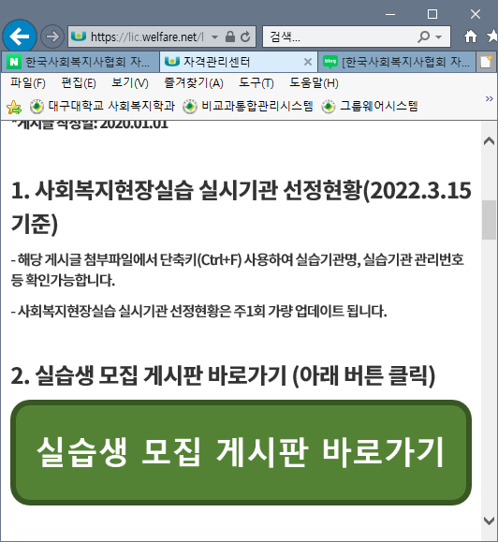
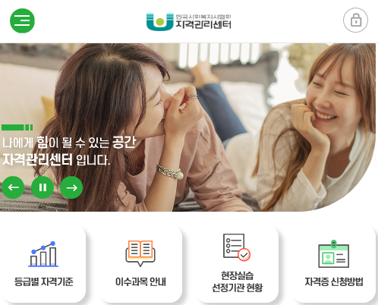
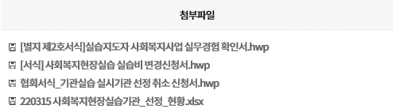
*실습기관 선정 시 참고
32 / 14

Slide 33
2-2. 사회복지현장실습 기관 조건
33 / 14
학과 권장 실습기관 조건
4년제 대학 사회복지전공 학생이 실습을 통해 학습할 내용이 충분한 기관
기 실습자들로부터 실습 지도 우수기관으로 언급된 기관
학과 홈페이지 공지사항 참고
Notes:
-반드시 실습기관으로 인정되는 곳이어야 함. 2019년 10월에 개정 공시된 사회복지사업법에 의해 보건복지부로부터 실습 인정기관으로 등록된 기관에서만 실습이 가능하다.
-인정기관 리스트는 ‘한국사회복지사협회의 자격관리센터의 공지’에서 확인할 수 있다. 보건복지부가 인정한 실습기관 중 기존 실습생들로부터 받은 피드백과 지도를 통해 확보한 정보를 토대로 학과의 실습 추천 기관 명단을 홈페이지 공지사항에 마련해 두었다. 가능한한 이 목록을 활용하여 실습기관을 선택하도록 하며, 이외 기관에서 실습하려고 하는 경우 반드시(必) 실습담당 교수(최경숙)와 상의 바람.
-실습 성적은 실습평가서로 반영되고, 실습세미나 성적은 이론수업을 듣고 상대평가로 진행된다.

Slide 34


2-3. 실습기관 선정 기준
34 / 14
'1.보건복지부 선정 사회복지현장실습 기관-법적 조건 성립-' 리스트와 '2.학과 추천 사회복지현장실습 기관 리스트' 을 함께 검토
학과 추천리스트에 있는 기관이면서 보건복지부 선정 기관리스트에 있는 기관에 실습 응모
만약, 학과 추천리스트에 없는 기관이면서 보건복지부 선정 기관에서 실습을 하고자 할 경우,
  최경숙 교수님과 상의 후 결정
  ☎ 053-8504578
  O10-5349-5230
  ✉ kschoi33@daegu.ac.kr

Slide 35

2-4. 실습 기관 검색이 가능한
사이트의 활용
35 / 14
분야별 기관 유형 검색 시 필요
실습 희망 기관 정해지면 必
보건복지부 선정 실습기관인지 확인
사이트 | 주소 | 방법
한국사회복지협의회 | http://kncsw.bokji.net | 관련사이트> 협의회 운영> 사회복지포털 복지넷 (http://www.bokji.net)
대구광역시사회복지협의회 | http://www.twin.or.kr | 사회복지시설> 사회복지시설 검색 or 배너 중 ‘복지넷’ 클릭하여 확인
경상북도사회복지협의회 | http://www.gbcsw.or.kr | 사회복지기관 현황> 사회복지시설∙기관 검색
한국사회복지사협회 | http://lic.welfare.net | 취업정보> 현장실습> 현장실습 등록 & 검색
⁂ ‘기관 검색’만 할 수 있는 경우에는 기관별 홈페이지 방문→게시판 확인
Notes:
실습선정기관인지를 확인하기 전에 어떤 기관들이 있는지를 알고 싶다면 다음과 같은 사이트들을 이용해서 탐색해 볼 수 있다.

Slide 36
2-5. 실습기관 선정 시 고려할 사항
36 / 14
실습지도 시스템
취업과의 연계
  취업하고자 하는 기관 또는 분야에서
  임용기준에서 기관 실습을 전제로 하는지
  취업하고자 하는 분야에서 전통, 우수 기관들
실습하고자 하는 기관의
실습생 또는 대학생 대상으로 진행하는 프로그램 여부
Notes:
실습지도 시스템이 잘 구축되어 있는지를 수집할 수 있는 가능한 자원을 활용하여 확인한다. 선배 네트워크 활용한 정보 수집, 기관이 실습을 진행해 온 역사, 실습지도 일정 및 계획표 제시 등

Slide 37

3. 실습 전 과업
37 / 14
실습할 기관 선정되면
  ‘실습계획서’ 작성
  추천하는 현장 전문가의 슈퍼비전
  완성된 실습계획서에 따라 실습 진행하며 평가
실습 전 준비 교육 수강
  1학기 말, 시험 끝나는 시점에 실시 예정
  2학기 세미나 수업의 일환
  세미나 수업의 출결로 처리
Notes:
실습지도 시스템이 잘 구축되어 있는지를 수집할 수 있는 가능한 자원을 활용하여 확인한다. 선배 네트워크 활용한 정보 수집, 기관이 실습을 진행해 온 역사, 실습지도 일정 및 계획표 제시 등

Slide 38
사회복지현장실습 관련 문의 사항
38 / 14
궁금하거나
상의할 내용이 있으면
언제든지 노크해 주세요~
방문상담: 사과대 2호관 2208A호
전화 상담: 053)850-4578
이메일: kschoi33@daegu.ac.kr
Notes:
자신이 사회복지사라는 마음가짐으로 임하고
첫째, 사회복지 서비스 기관 업무를 이해하고
둘째, 사회복지 실천 지식 및 기술의 활용을 경험하고
셋째, 진로 선택 및 취업 준비의 단초를 마련하는 목표를 설정하고 임하도록 한다.

Slide 39

Thank You!

